Slide 1


数学实验与数学软件
第三课：MATLAB符号计算（二）
李嘉
中山大学数学学院
教师微信号：Recksic
课程邮箱：sysumatlab@163.com

Slide 2
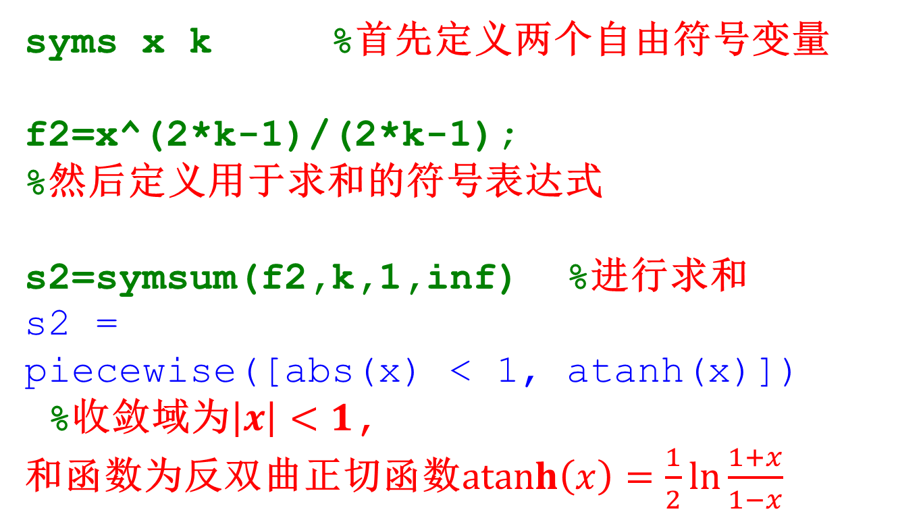
复习-MATLAB符号对象与求和
syms x k %首先定义两个自由符号变量
f2=x^(2*k-1)/(2*k-1);
%然后定义用于求和的符号表达式
s2=symsum(f2,k,1,inf) %进行求和
s2 =
piecewise([abs(x) < 1, atanh(x)])
%收敛域为$\left|x\right|<1$,
和函数为反双曲正切函数$\operatorname{atanh}\left(x\right)=\frac{1}{2}\ln{\frac{1+x}{1−x}}$

Slide 3
符号对象的识别-例2.1-5
clear
a=1;b=2;c=3;d=4; %四个数值变量（默认双精度）
Mn=[a,b;c,d] %Mn为数值2X2矩阵
Mc='[a,b;c,d]' %Mc为长度为9的字符串
Ms=sym(Mc) %Ms为表示2X2矩阵的符号对象（新版本报错！需用syms预定义）
Mn =
1 2
3 4
Mc =
[a,b;c,d]
Ms =
[ a, b]
[ c, d]
函数size 可以用于显示矩阵的尺寸（行数列数）
SizeMn=size(Mn) SizeMn = 2 2
SizeMc=size(Mc) SizeMc =1 9
SizeMs=size(Ms) SizeMs =2 2

Slide 4
符号对象的识别-例2.1-5
函数class 可以显示特定变量的类型
CMn=class(Mn) CMn = double
CMc=class(Mc) CMc = char
CMs=class(Ms) CMs = sym
函数isa 可以用“是与否”（1或0）来判断矩阵类型
isa(Mn,'double') ans = 1
isa(Mc,'char') ans = 1
isa(Ms,'sym') ans = 1
函数whos 可以列表式显示所有内存变量类别
whos Mn Mc Ms %
Name Size Bytes Class Attributes
Mc 1x9 18 char
Mn 2x2 32 double
Ms 2x2 60（8） sym

Slide 5
2.1.5暂不讲→2.2双精度转符号（复习）
利用sym定义符号常量时，可以强制指定常量的储存类型
>> A=sym(1e-3,'r') %后面的“Flag”设为r,意为分式有理型,属于大多数传统有理数输入时的默认表示形式
A =1/1000 定义一个有理型符号常量并进行具体赋值
>> A=sym(1e-3,'d') %“Flag”设为d,十进制浮点型
A =0.0010000000000000000208166817117217
该浮点型常量以32位有效数字显示，但精度其实并不到32位
>> A=sym(1e-3,'e') %“Flag”设为e,机器误差有理格式
A =eps/10667 + 1/1000 机器误差很小但没有忽略
>> A=sym(1e-3,'f') %“Flag”设为f,合并的有理格式
A =1152921504606847/1152921504606846976，可读性较差

Slide 6
符号转双精度或符号型小数-例2.2-1
>> A=exp(sym(1)); a=double(A)
%将sym型变量A=exp(1)的值转换为双精度（类似C语言）
a =2.7183 双精度型数的显示模式取决于定义的format
digits 显示当前vpa命令的截断位数
digits(n) 设置当前vpa命令的截断位数为n
xs=vpa(x) 按照当前digits位有效数字来对x截取到小数
xs=vpa(x,n)对x按照n位有效数字来截取到小数(仍是sym)
xs=eval(x) 将sym型变量x视为MATLAB命令计算双精度结果
【例2.2-1】
reset(symengine) %这一步可以做到符号运算回归默认（精确）
sa=sym('1/3+sqrt(2)') %利用字符串定义sym新版本会报错！
%建议使用sa=sym(1/3)+sqrt(sym(2))
sa =
2^(1/2) + 1/3

Slide 7
符号转双精度及精度设定-例2.2-1
【例2.2-1】
digits Digits = 32
format long
a=1/3+sqrt(2) %直接计算数值型，结果：a = 1.747546895706428
sa_Plus_a=vpa(sa+a,20)
sa_Minus_a=vpa(sa-a,20)%双精度型与符号型求和求差后，再保留20位有效数字sa_Plus_a =
3.4950937914128567869
sa_Minus_a =
-0.000000000000000022658064826339973669
sa32=vpa(sa) %32位截取
digits(48) %改设置为48位
sa5=vpa(sa,5) %5位截取
sa48=vpa(sa) %48位截取
sa32 = 1.747546895706428382135022057543
sa5 = 1.7475
sa48 = 1.74754689570642838213502205754303141190300520871
sad=eval(sa) %命令双精度计算，结果与a相同！
sad = 1.747546895706428

Slide 8

符号表达式的几种基本操作(了解）
函数collect(S) 按默认自由变量合并同类项
函数collect(S,v) 按变量或表达式v合并同类项
>> syms x y a b c
f = x^2*y + y*x - x^2 - 2*x;
g = 1/4*x*exp(-2*x)+3/16*exp(-2*x);
fx = collect(f)
fx =
(y-1)*x^2 + (y-2)*x
>>gepx = collect(g,exp(-2*x))
gepx =
(1/4*x+3/16)*exp(-2*x)

Slide 9
符号表达式的几种基本操作(了解）
函数expand(S) 多项式展开
>> syms x y a b c t
E1 = expand((x-2)*(x-4)*(y-t))
E1 =
8*y - 8*t + 6*t*x - 6*x*y - t*x^2 + x^2*y
>> E2 = expand(cos(x+y))
E2 =
cos(x)*cos(y) - sin(x)*sin(y)
>>E3 = expand(exp((a+b)^3))
E3 =
exp(a^3)*exp(b^3)*exp(3*a*b^2)*exp(3*a^2*b)

Slide 10
符号表达式的几种基本操作(课本2.2.3）
函数simplify(S) 一般化简，后可加步数或方式
>> syms x y a b c
R1 = simplify(sin(x)^4+cos(x)^4)
R1 =
cos(4*x)/4 + 3/4
>> R2=simplify(exp(c*log(sqrt(a+b))))
R2 =
(a + b)^(c/2)
>>S = [(x^2+5*x+6)/(x+2),sqrt(16)];
>>R3 = simplify(S)
R3 =
[ x + 3, 4]
>> simplify(log(2*x/y))
ans = log((2*x)/y)
>> simplify(sin(x)^2+3*x+cos(x)^2-5)
ans =
3*x – 4
>>simplify((-a^2+1)/(1-a))
ans =
a+1

Slide 11
符号表达式的几种基本操作(例2.2-2）
syms x
f=(1/x^3+6/x^2+12/x+8)^(1/3)
g1=simplify(f) %
f =
(12/x + 6/x^2 + 1/x^3 + 8)^(1/3)
g1 =
((2*x + 1)^3/x^3)^(1/3)
g2=simplify(f,'Steps',10,'IgnoreAnalyticConstraints', true)
% IgnoreAnalyticConstraints忽略了可能的复数域重根问题,3步或以上可得此“最简结果”
g2 =
1/x + 2

Slide 12
符号表达式的几种基本操作(书上没有!）
函数[N,D]=numden(S) 将符号表达式通分为分子N与分母D
>> syms x y a b c d
[n1,d1] = numden(sym(sin(4/5)))
n1 =
6461369247334093
d1 =
9007199254740992
>> [n2,d2]=numden(x/y+y/x)
n2 =
x^2 + y^2
d2 =
x*y
>> A = [a,1/b;1/c,d];
[n3,d3] = numden(A)
n3 =
[ a, 1]
[ 1, d]
d3 =
[ 1, b]
[ c, 1]

Slide 13
符号表达式的几种基本操作(书上没有!）
函数pretty(S) 按照书写格式将符号表达式美化
>> syms x t; f=(x^2+x*exp(-t)+1)*(x+exp(-t));
>>f1 = collect(f)
f1 =
x^3 + 2*exp(-t)*x^2 + (exp(-2*t) + 1)*x + exp(-t)
>>pretty(f1)
3 2
x + exp(-t) x 2 + (exp(-2 t) + 1) x + exp(-t)

Slide 14
公子式简化表达-例2.2-3
函数[RS w]=subexpr(S) 自动提取公子式并命名为w(缺省值为sigma），然后利用公子式求出化简后的新表达式RS.参数列表内可以加上’w’，与返回值加入w等效
clear all;syms a b c d; %MATLAB2019无法使用字符串定义！
A=[a b;c d]
[V,D]=eig(A)
A =
[ a, b]
[ c, d]
V =
[(a/2+d/2-a^2-2*a*d+d^2+4*b*c)^(1/2)/2)/c-d/c, (a/2+d/2+(a^2-2*a*d+ d^2+4*b*c)^(1/2)/2)/c-d/c]
[ 1, 1]
D =……

Slide 15
例2.2-3
[RVD,w]=subexpr([V;D]) %<7>
RVD =
[ (a/2 + d/2 - w/2)/c - d/c, (a/2 + d/2 + w/2)/c - d/c]
[ 1, 1]
[ a/2 + d/2 - w/2, 0]
[ 0, a/2 + d/2 + w/2]
w =
(a^2 - 2*a*d + d^2 + 4*b*c)^(1/2)
who %仅显示所有内存变量名（有变化！）
您的变量为:
A D RVD V a b c d w

Slide 16
通用置换命令-例2.2-4
函数subs(ES,old,new) 可得到原表达式ES中的符号变量（或符号表达式）old用数值（或符号表达式）new代入后的新表达式或值。
函数subs(ES,new) 缺省参数old用自由变量来代替
【例2.2-4】
clear
syms a b y x;
f1=a*sin(x)+b f1 = b + a*sin(x)
f2=subs(f1,sin(x),log(y))%整体代换 f2 = b + a*log(y)
class(f2) ans = sym
f3=subs(f1,a,sym(3.11)) f3 = b + (311*sin(x))/100
class(f3) ans = sym
f4=subs(f1,x,[0,pi/2,pi]) f4 = [ b, a + b, b]
class(f4) ans = sym

Slide 17
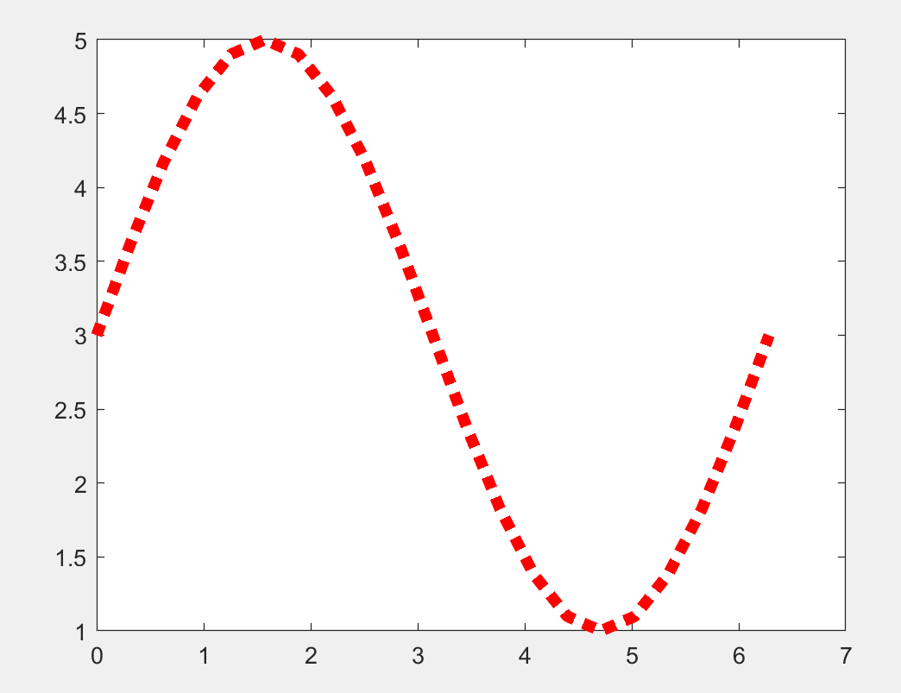
例2.2-4
【例2.2-4】
format %默认双精度型四位小数
format compact %上下换行行距紧凑
t=0:pi/10:2*pi; %采样点共21个
f5=subs(f1,{a,b,x},{2,3,t}); %按照a=2,b=3,t=x采样点数组代入
class(f5) ans = sym
plot(t,f5,'r:','LineWidth',5)

Slide 18
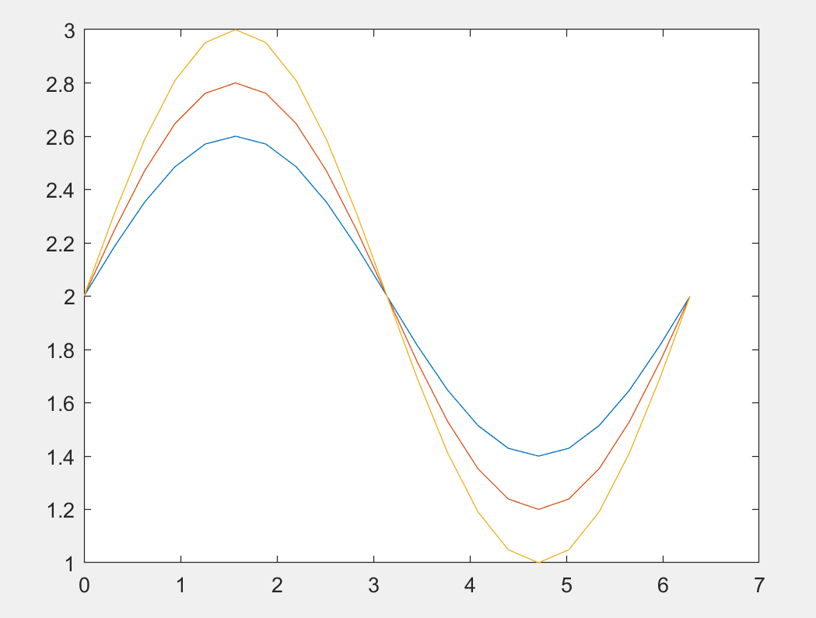
例2.2-4
【例2.2-4】
k=[0.6;0.8;1]; %k为3行1列的向量，或理解为一维数组
f6=subs(subs(f1,{a,b},{k,2}),x,t);%这里a有三种取值，x有21种
class(f6) ans = sym %f6为二维数组
plot(t,f6)
%默认颜色蓝、红、橙，(旧版本可能为蓝、绿、红），默认线条宽度0.5磅

Slide 19
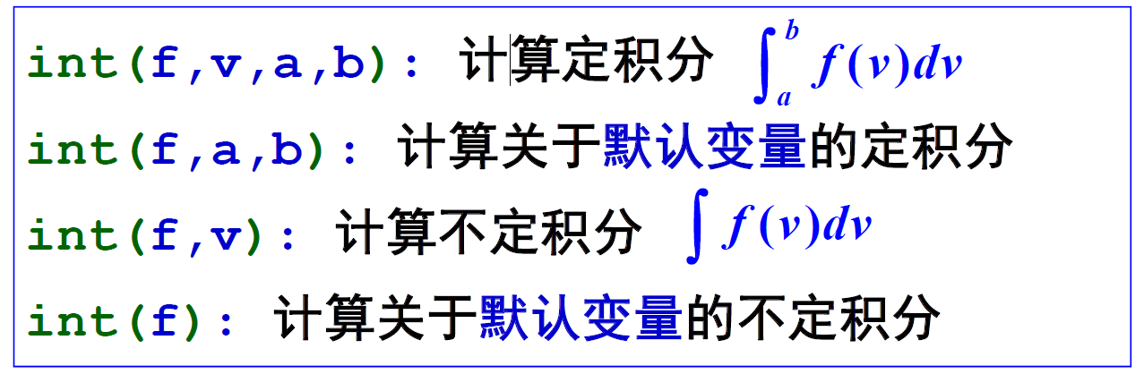
符号积分-例2.3-8
clear
syms a b x
f=x*log(x) f = x*log(x)
s=int(f,x) s = (x^2*(log(x) - 1/2))/2
符号积分并不是MATLAB的“强项”，MATLAB无法显示积分的具体运算过程，但Mathematica和Maple都可以。

Slide 20
例2.3-9
syms a b x %
f2=[a*x,b*x^2;1/x,sin(x)] %
INTf2=int(f2) %默认都关于x积分
pretty(INTf2) %书写习惯的美化显示
f2 =
[ a*x, b*x^2]
[ 1/x, sin(x)]
INTf2 =
[ (a*x^2)/2, (b*x^3)/3]
[ log(x), -cos(x)]
/ 2 3 \
| a x b x |
| ----, ---- |
| 2 3 |
| |
\ log(x), -cos(x) /

Slide 21
例2.3-10
syms x y z
F2=int(int(int(x^2+y^2+z^2,z,sqrt(x*y),x^2*y),y,sqrt(x),x^2),x,1,2)
%从内到外依次是三层积分的定义
F2 =
(14912*2^(1/4))/4641 - (6072064*2^(1/2))/348075 + (64*2^(3/4))/225 + 1610027357/6563700
VF2=vpa(F2) %32位有效数字的近似数值解
VF2 =
224.92153573331143159790710032805

Slide 22
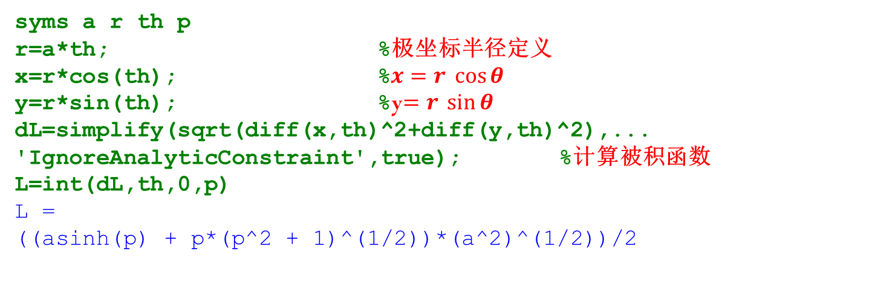
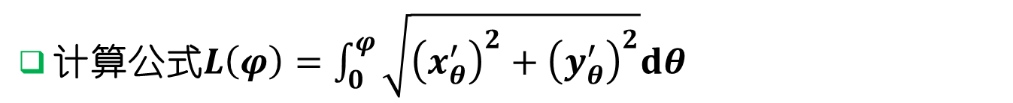
例2.3-11
计算公式$L\left(φ\right)=\int_{0}^{φ}{\sqrt{{\left(x_{θ}^{′}\right)}^{2}+{\left(y_{θ}^{′}\right)}^{2}}dθ}$
syms a r th p
r=a*th; %极坐标半径定义
x=r*cos(th); %$x=r \cos{θ}$
y=r*sin(th); %y$=r \sin{θ}$
dL=simplify(sqrt(diff(x,th)^2+diff(y,th)^2),...
'IgnoreAnalyticConstraint',true); %计算被积函数
L=int(dL,th,0,p)
L =
((asinh(p) + p*(p^2 + 1)^(1/2))*(a^2)^(1/2))/2

Slide 23
例2.3-11
L2pi=subs(L,[a,p],[1,2*pi]) %
L2pid=vpa(L2pi) %
L2pi =
asinh(2*pi)/2 + pi*(4*pi^2 + 1)^(1/2)
L2pid =
21.256294148209098800702512272566
L1=subs(L,a,1); %直接对符号函数绘图
fplot(L1*cos(p),L1*sin(p),[0,2*pi]) %参数：横坐标，纵坐标，范围
grid on %fplot在新版本代替ezplot
hold on %
x1=subs(x,a,1); %
y1=subs(y,a,1); %
h1=fplot(x1,y1,[0,2*pi]); %
set(h1,'Color','r','LineWidth',5) %
title(' ')
legend('螺线长度-幅角曲线','阿基米德螺线')
hold off

Slide 24
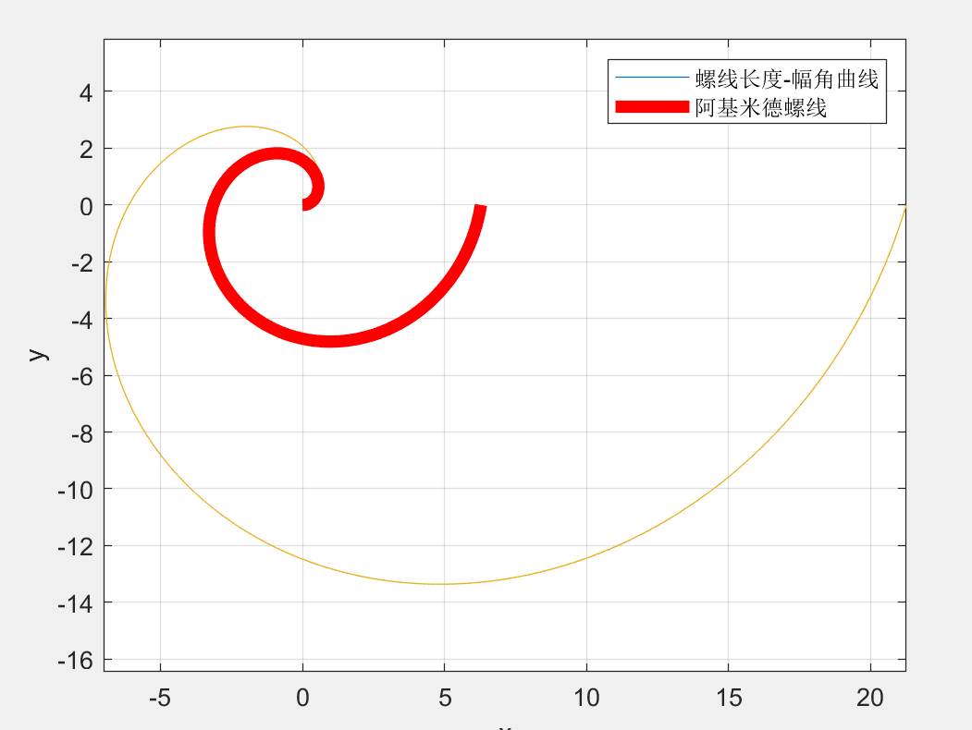
例2.3-11
函数ezplot(X,Y,rg)可对符号函数绘图，X表示横坐标函数，Y表示纵坐标函数，rg为参数范围，采样由MATLAB完成。

Slide 25
微分方程（组）的符号解法
相较数值解（数值分析课本Ch9），微分方程的符号解（理论解）求解要难很多，甚至可能无解或没有形式较好的解。
函数S=dsolve(eqs)可以直接完成常微分方程的理论求解，eqs以符号函数的微分表达式的方式描述方程，导数需用形如diff(x,t)来表示，方程的解返回到符号型变量S。新版本已不建议或不支持字符串录入符号型微分方程。
函数S=dsolve(eqs,cond)可以在微分方程中添加初值条件。
函数S=dsolve([eq1,eq2],cond)含义为求解常微分方程组，两个微分方程分别由eq1,eq2表示，中括号也可省略
当初值或边界条件少于微分方程个数时，所得的解一般为方程带有常数C1，C2，…的通解。函数dsolve亦可以用多个返回值来存储多种解，但容易出错，不推荐。

Slide 26
例2.4-1
clear all
S=dsolve('Dx=y,Dy=-x') %求解微分方程组
%方程也可以分为两个表达式代码为
syms x(t) y(t) t
S=dsolve(diff(x,t)==y, diff(y,t)==x)来表示
S =
x: [1x1 sym]
y: [1x1 sym]
disp(' ') %换行
disp(['微分方程的解',blanks(2),'x',blanks(22),'y'])
disp([char(S.x),char(S.y)])
%用S.x与S.y可以得到最终解的表达式
微分方程的解 x y
[ C4*cos(t) + C3*sin(t), C3*cos(t) – C4*sin(t)]

Slide 27
例2.4-2
clear all
y=dsolve('(Dy)^2-x*Dy+y=0','x') %移项到了等号左侧
y = x^2/4 %此微分方程有奇解
C4^2 + x*C4 %通解，C5（或C4）代表“任意常数”
clf,hold on
hy1=ezplot(y(1),[-6,6,-4,8],1);%横坐标-6~6，纵坐标-4~8,绘入图1
set(hy1,'Color','r','LineWidth',5) %改为红色5磅
Sv=symvar(y(2)); %提取通解的变量C5，x
for k=-2:0.5:2
y2=subs(y(2),Sv(1),k); %令C5=-2,-1.5,…,1.5,2,分别绘图
ezplot(y2,[-6,6,-4,8],1)
end
hold off %
box on %绘图区域黑色边框（上侧和右侧）
legend('奇解','通解','Location','Best')
ylabel('y')
title(['\fontsize{14}微分方程',' (y '')^2 – xy '' + y = 0 ', '的解'])%绘图的标题

Slide 28
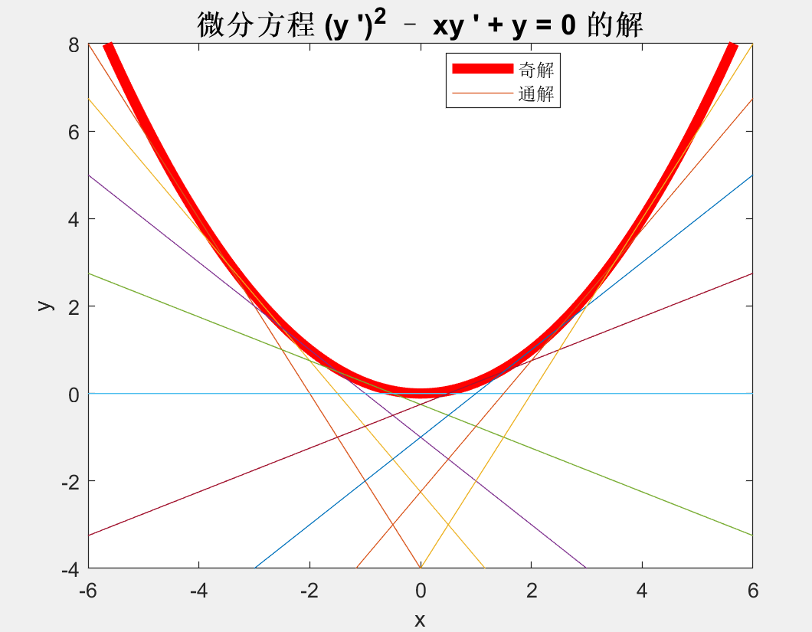
例2.4-2

Slide 29
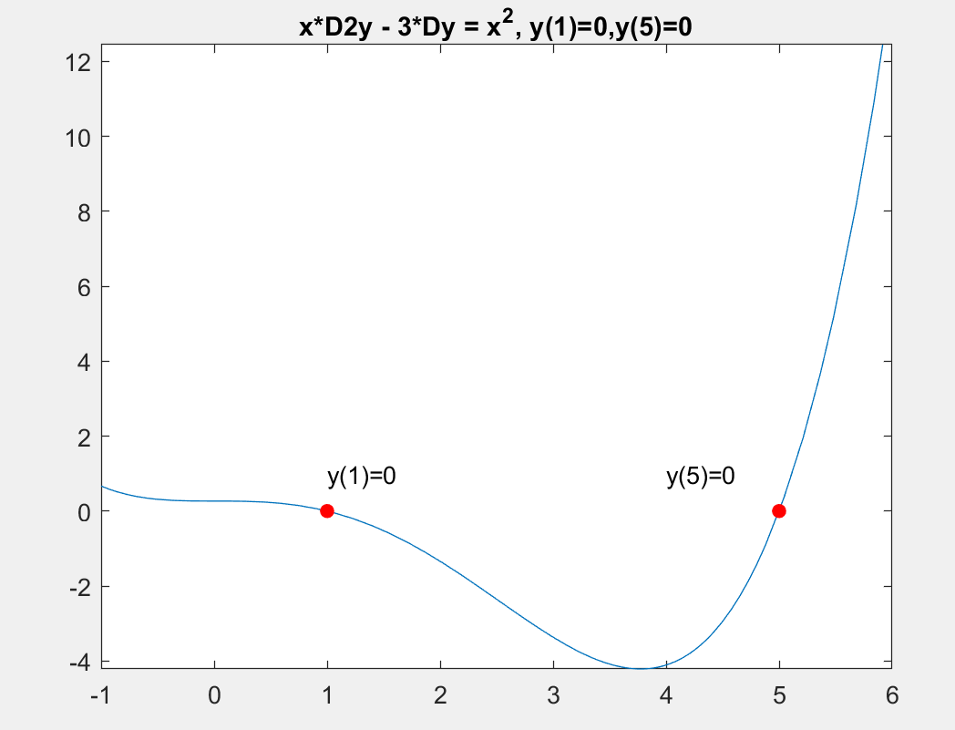
例2.4-3
y=dsolve('x*D2y-3*Dy=x^2','y(1)=0,y(5)=0','x')
y = (31*x^4)/468 - x^3/3 + 125/468
fplot(y,[-1,6])
hold on,plot([1,5],[0,0],'.r','MarkerSize',20)
text(1,1,'y(1)=0'),text(4,1,'y(5)=0')
title(['x*D2y - 3*Dy = x^2, ','y(1)=0,y(5)=0']),hold off

Slide 30
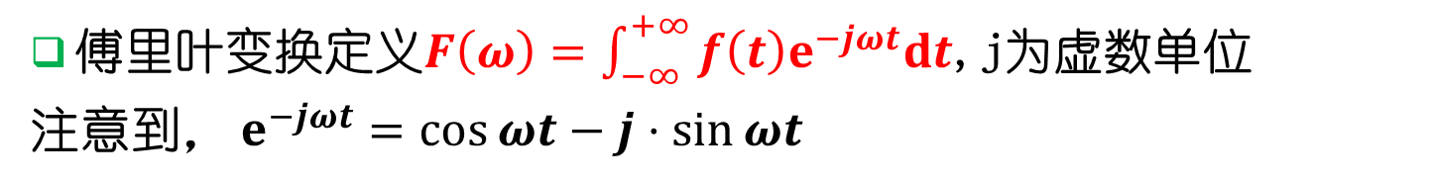
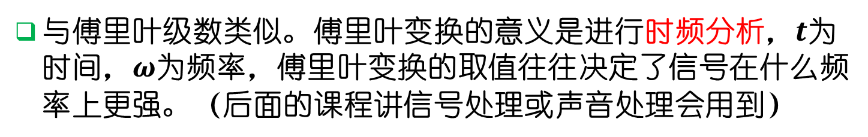
傅里叶变换
傅里叶变换是傅里叶级数的推广，可以从某种角度上理解成傅里叶级数的“周期”趋于无穷大的极限形式
傅里叶变换定义$F\left(ω\right)=\int_{−∞}^{+∞}{f\left(t\right)e^{−jωt}dt}$,j为虚数单位
注意到， $e^{−jωt}=\cos{ωt}−j⋅\sin{ωt}$
傅里叶逆变换定义$f(t) =\frac{1}{2π}\int_{−∞}^{+∞}{F(ω)e^{jωt}dω}$
帕萨瓦尔等式$\int_{−∞}^{+∞}{{\left|f\left(t\right)\right|}^{2}dt}=\frac{1}{2π}\int_{−∞}^{+∞}{{\left|F(ω)\right|}^{2}dω}$
与傅里叶级数类似。傅里叶变换的意义是进行时频分析，$t$为时间，$ω$为频率，傅里叶变换的取值往往决定了信号在什么频率上更强。（后面的课程讲信号处理或声音处理会用到）
函数fourier(ft,t,w) 时间域变量t，频率域变量w
函数ifourier(Fw,w,t) 频率域变量w,时间域变量t

Slide 31
MATLAB完成傅里叶变换-例2.5-1
syms t w
ut=heaviside(t); %ut即以t为自变量的heaviside函数
UT=fourier(ut) UT = pi*dirac(w) - 1i/w
Ut=ifourier(UT,w,t) %傅里叶逆变换
Ut = (pi + pi*sign(t))/(2*pi)
Err=simplify(Ut-ut) % Err = 0
t=-2:0.01:2; ut=heaviside(t);%获得这401个点的函数值
kk=find(t==0); %查找t=0所对应的下标值（如果有多个返回多个）
plot(t(kk),ut(kk),'.r','MarkerSize',30) %原点大红点
hold on, ut(kk)=NaN;%更改x=0处的函数值为NaN（原值为0.5）
plot(t,ut,'-r','LineWidth',3) ;%这样(0,0.5)与左右直线不会相连
plot([t(kk),t(kk)],[ut(kk-1),ut(kk+1)],'or','MarkerSize',10)
%增加(0,0)与(0,1)两个点，并画上空心圆，模拟“开区间取值”
hold off,grid on
axis([-2,2,-0.2,1.2])
xlabel('\fontsize{14}t'),ylabel('\fontsize{14}ut')
title('\fontsize{14}Heaviside(t)')

Slide 32
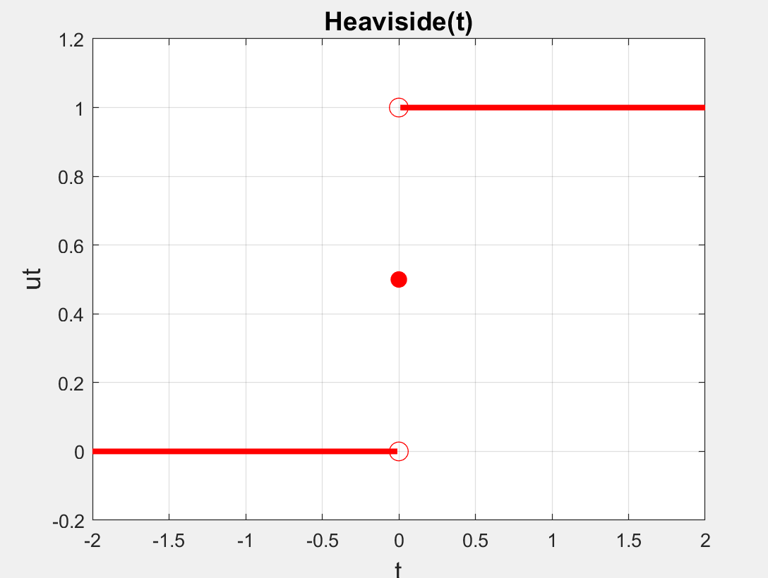
例2.5-1

Slide 33
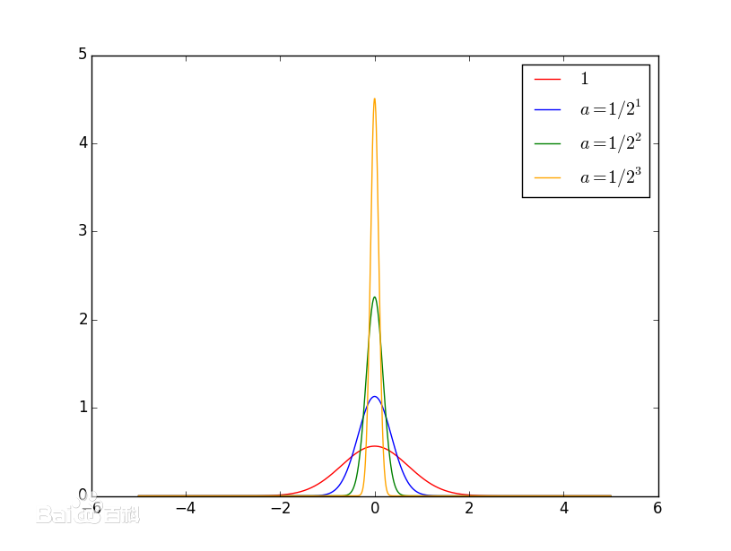
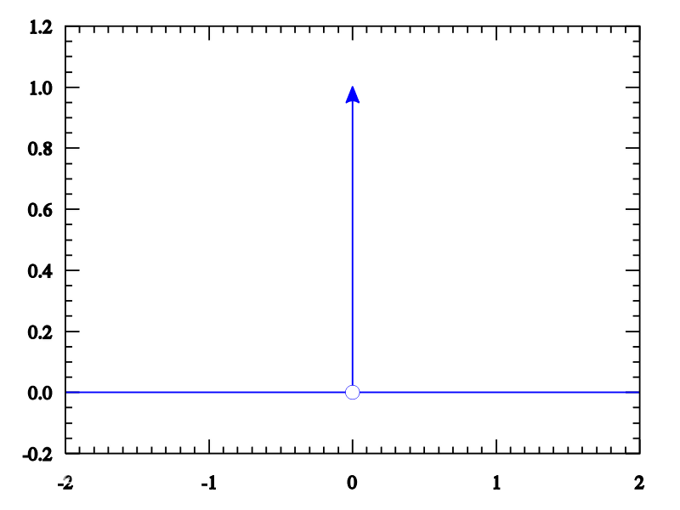
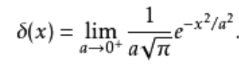
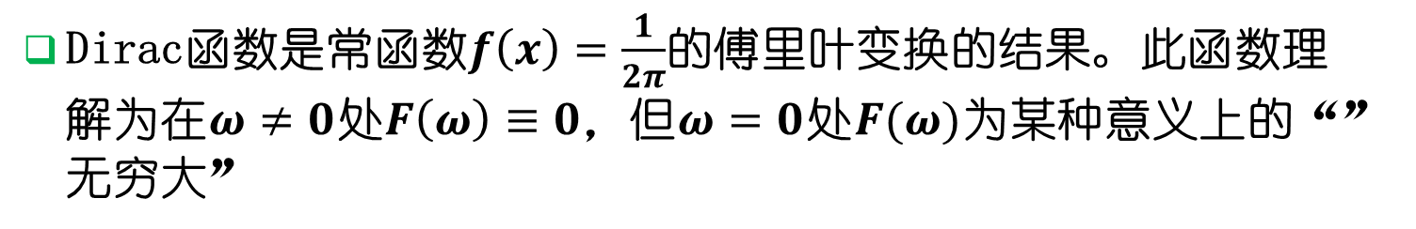
Dirac“函数”
Dirac函数是常函数$f\left(x\right)=\frac{1}{2π}$的傅里叶变换的结果。此函数理解为在$ω≠0$处$F\left(ω\right)≡0$，但$ω=0$处$F(ω)$为某种意义上的“”无穷大”

Slide 34
例2.5-2
syms A t w tao
yt=A*(heaviside(t+tao/2)-heaviside(t-tao/2)); %利用两个Heaviside函数进行线性组合即可以得到y（图2.5-2）
Yw=fourier(yt,t,w)
Yw = A*((cos((tao*w)/2)*i + sin((tao*w)/2))/w - (cos((tao*w)/2)*i - sin((tao*w)/2))/w)
Yws=simplify(Yw)
Yws =
(2*A*sin((tao*w)/2))/w %请网上搜索sinc函数进行联系学习
Yt=ifourier(Yws,w,t)
Yt = -(A*(pi*heaviside(t - tao/2) - pi*heaviside(t + tao/2)))/pi
Yts=simplify(Yt)
Yts = -A*(heaviside(t - tao/2) - heaviside(t + tao/2))

Slide 35
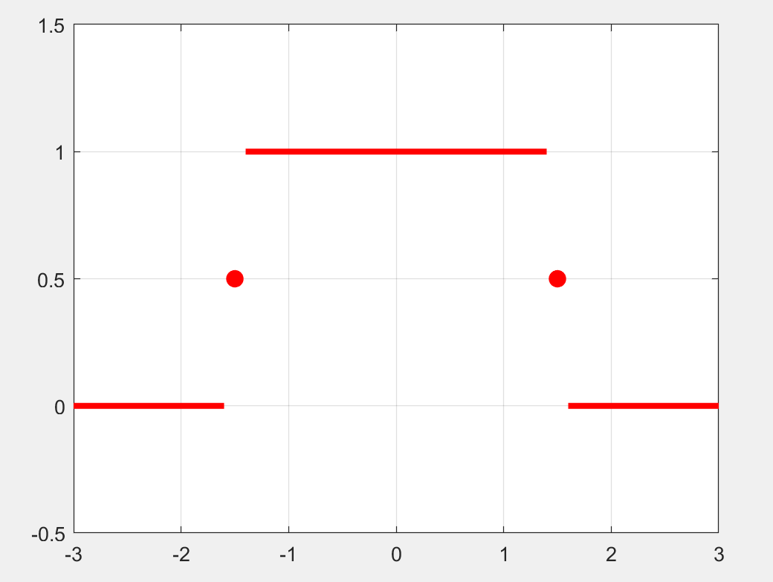
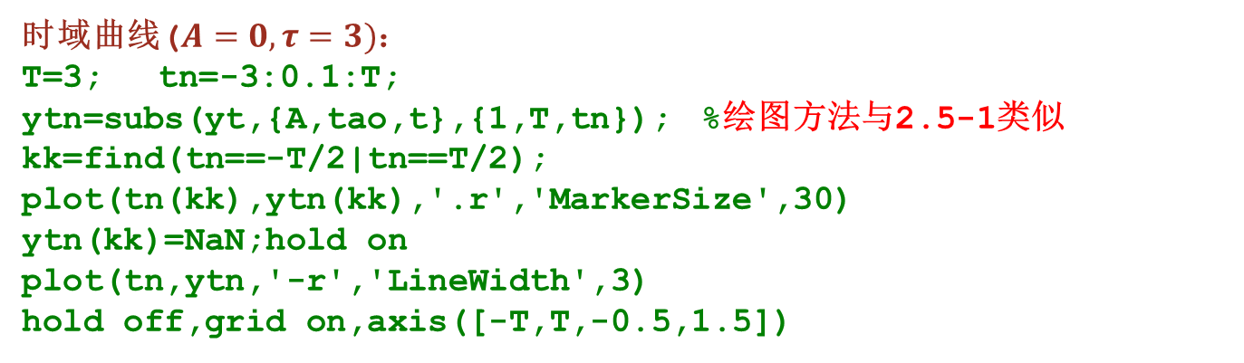
例2.5-2
时域曲线($A=0,τ=3)$：
T=3; tn=-3:0.1:T;
ytn=subs(yt,{A,tao,t},{1,T,tn}); %绘图方法与2.5-1类似
kk=find(tn==-T/2|tn==T/2);
plot(tn(kk),ytn(kk),'.r','MarkerSize',30)
ytn(kk)=NaN;hold on
plot(tn,ytn,'-r','LineWidth',3)
hold off,grid on,axis([-T,T,-0.5,1.5])

Slide 36
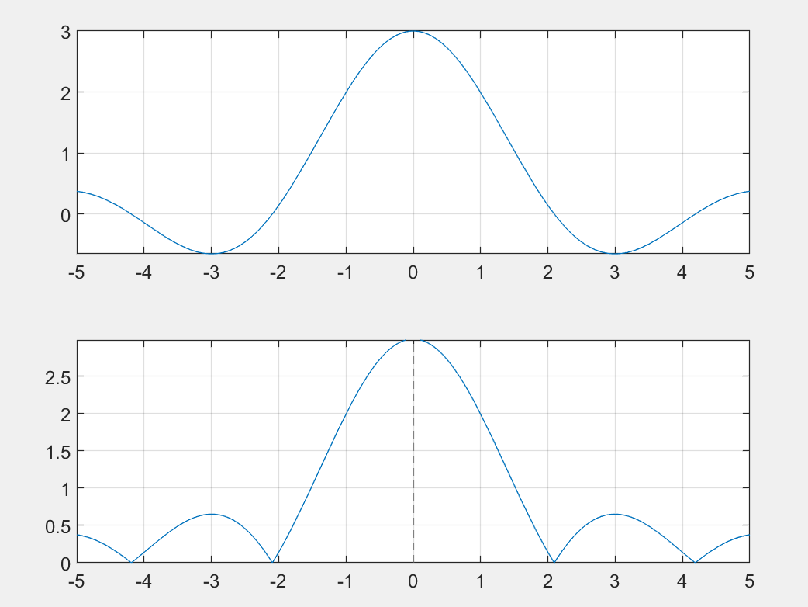
例2.5-2
频域曲线：
Ywn=subs(Yws,{A,tao},{1,T});
subplot(2,1,1),fplot(Ywn),grid on %一个Figure，2行1列第1幅
subplot(2,1,2),fplot(abs(Ywn)),grid on %一个Figure，2行1列第2幅

Slide 37
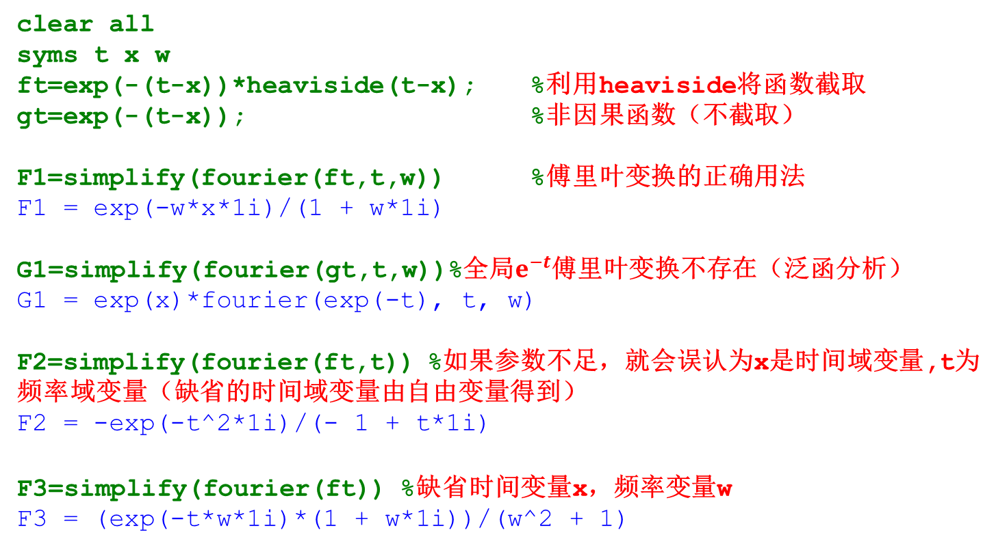
例2.5-3
clear all
syms t x w
ft=exp(-(t-x))*heaviside(t-x); %利用heaviside将函数截取
gt=exp(-(t-x)); %非因果函数（不截取）
F1=simplify(fourier(ft,t,w)) %傅里叶变换的正确用法
F1 = exp(-w*x*1i)/(1 + w*1i)
G1=simplify(fourier(gt,t,w))%全局$e^{−t}$傅里叶变换不存在（泛函分析）
G1 = exp(x)*fourier(exp(-t), t, w)
F2=simplify(fourier(ft,t)) %如果参数不足，就会误认为x是时间域变量,t为频率域变量（缺省的时间域变量由自由变量得到）
F2 = -exp(-t^2*1i)/(- 1 + t*1i)
F3=simplify(fourier(ft)) %缺省时间变量x，频率变量w
F3 = (exp(-t*w*1i)*(1 + w*1i))/(w^2 + 1)

Slide 38
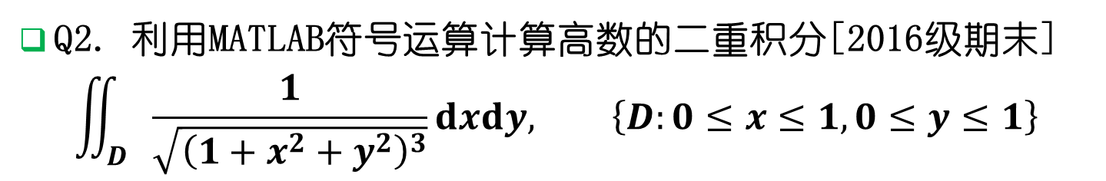
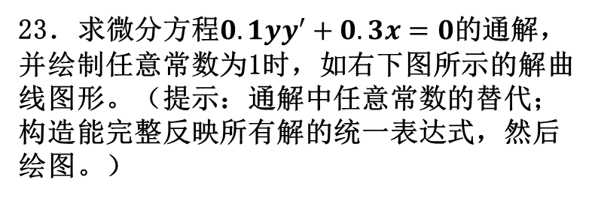
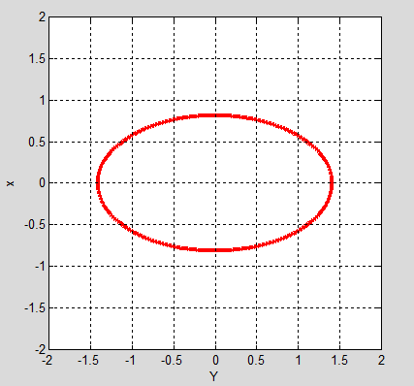
第三周作业在纸上手写完成（下周上课交）
Q1. 习题2第11题(写出代码与计算结果，无需绘图）
Q2. 利用MATLAB符号运算计算高数的二重积分[2016级期末]
$$\iint_{D}{\frac{1}{\sqrt{{\left(1+x^{2}+y^{2}\right)}^{3}}}dxdy, \left\{D:0≤x≤1,0≤y≤1\right\}}$$
Q3. 习题2第23题(请写出代码，和必要的运行结果输出，图无需绘出，自己书写代码的绘图结果与右下图可以有坐标方向、颜色、线型差别，但不得中断）
23．求微分方程$0.1yy^{′}+0.3x=0$的通解，并绘制任意常数为1时，如右下图所示的解曲线图形。（提示：通解中任意常数的替代；构造能完整反映所有解的统一表达式，然后绘图。）
(未完，后面还有题目）

Slide 39
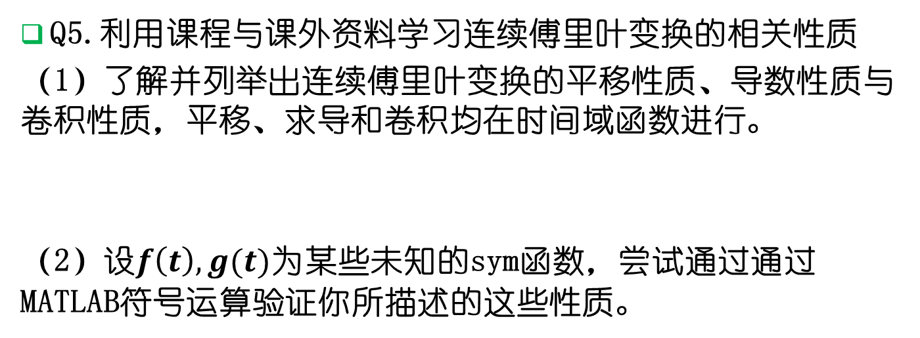
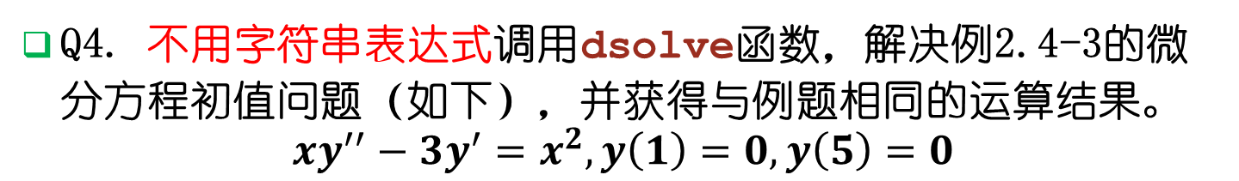
第三周作业在纸上手写完成（下周上课交）
Q4. 不用字符串表达式调用dsolve函数，解决例2.4-3的微分方程初值问题（如下），并获得与例题相同的运算结果。
$$xy^{′′}−3y^{′}=x^{2},y\left(1\right)=0,y\left(5\right)=0$$
Q5.利用课程与课外资料学习连续傅里叶变换的相关性质
（1）了解并列举出连续傅里叶变换的平移性质、导数性质与卷积性质，平移、求导和卷积均在时间域函数进行。
（2）设$f\left(t\right),g(t)$为某些未知的sym函数，尝试通过通过MATLAB符号运算验证你所描述的这些性质。

Slide 40
不用交的作业（重要）
将今天讲过的例题尝试自己键入并运行一遍
课本习题2第9,12,15,16,24,25题请自行阅读、思考、测试完成。
尝试用百度百科，wiki英文版等资料简单了解傅里叶变换、狄拉克“函数”的有关知识和性质

Slide 41
感谢同学们认真听课!
欢迎同学们积极提问、交流
sysumatlab@163.com

